Slide 1
TUTORIAL DE INSTALACIÓN
Git

Slide 2
Instalar GIT
en Windows

Slide 3
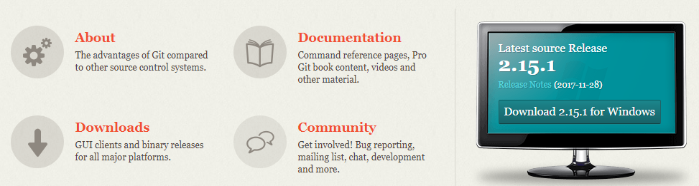
GIT: Instalación (Windows)
1
Ir a https://git-scm.com/ y descargar el paquete de instalación “download (nro versión) for Windows” (si tienes otro sistema operativo deberás seleccionar en el mismo: Mac o Linux)

Slide 4
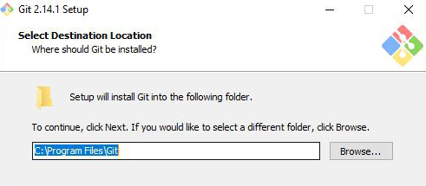
GIT: Instalación (Windows)
2
Ahora debes ejecutar el archivo descargado, y elegir la carpeta donde ubicar los archivos de Git.

Slide 5
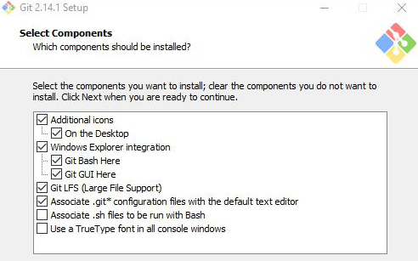
GIT: Instalación (Windows)
3
Asegúrate de tener seleccionado git bash, que es la herramienta principal con la que trabajaremos. Con esto se terminará la instalación.

Slide 6
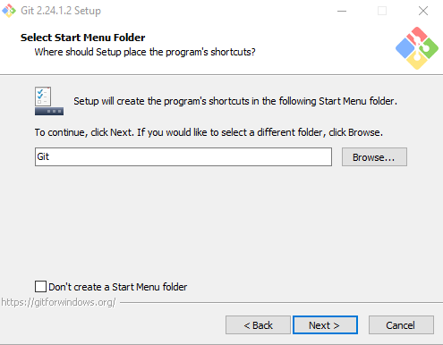
GIT: Instalación (Windows)
4
Seguimos haciendo clic en “Next”.

Slide 7
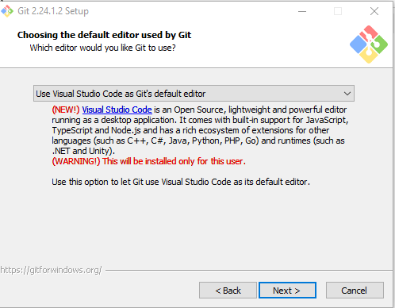
GIT: Instalación (Windows)
5
En esta pantalla elegimos de la lista “use visual studio code as Git’s default editor”.

Slide 8
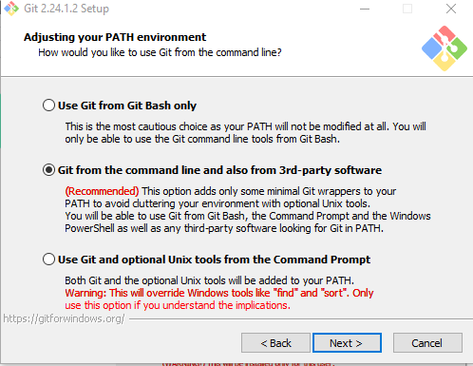
GIT: Instalación (Windows)
6
Hacemos click en “next” hasta finalizar la instalación, dejando las configuraciones por defecto.

Slide 9
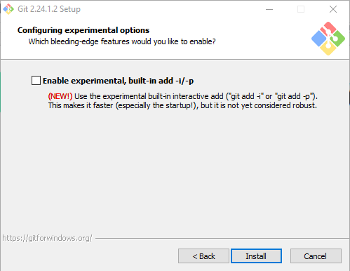
GIT: Instalación (Windows)
7
Finalmente aparece el botón “Install”.

Slide 10
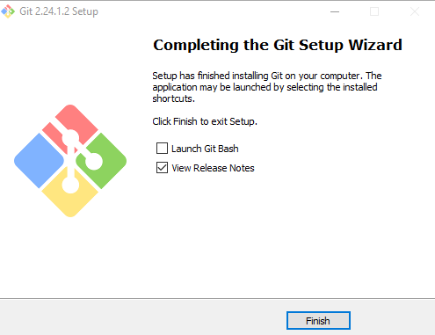
GIT: Instalación (Windows)
8
¡Instalación finalizada!

Slide 11
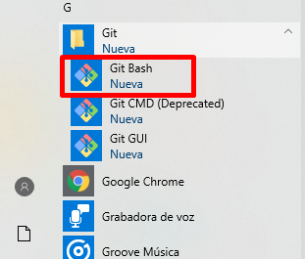
GIT: Instalación Windows
Ahora tendrás disponible Git Bash desde tu lista de programas. Aquí es donde trabajaremos con Git.
Alternativa: Git GUI, para tener una interfaz más amigable.

Slide 12
Instalar GIT
en Mac

Slide 13
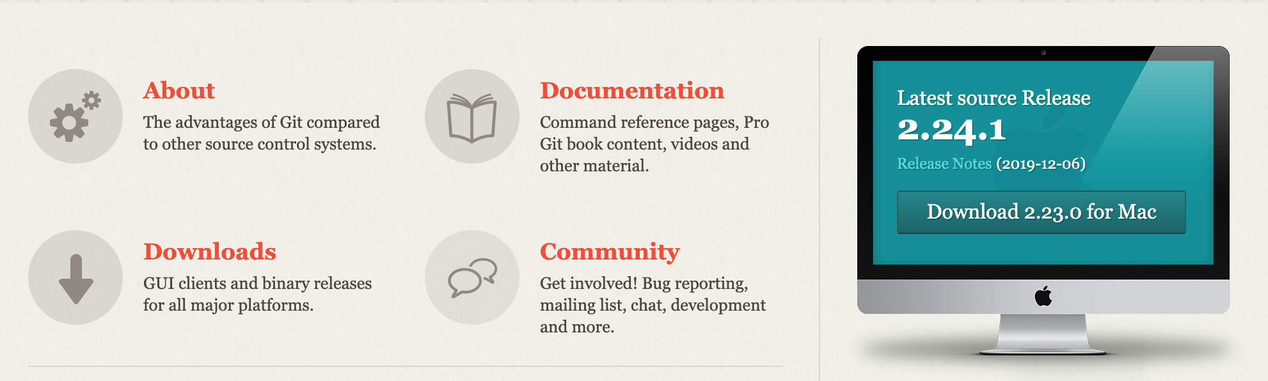
GIT: Instalación (Mac)
1
Ir a https://git-scm.com/ y descarga el paquete de instalación “download (nro version) for Mac” (o si tienes otro sistema operativo, se refleja Windows o Linux).

Slide 14
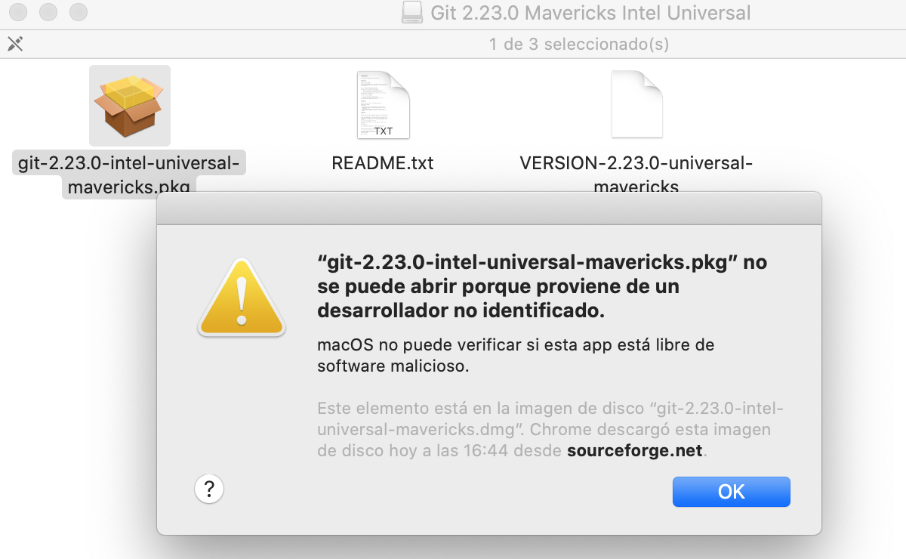
GIT: Instalación (Mac)
2
Posiblemente, te salga este cartel de seguridad al intentar ejecutar el archivo descargado.

Slide 15
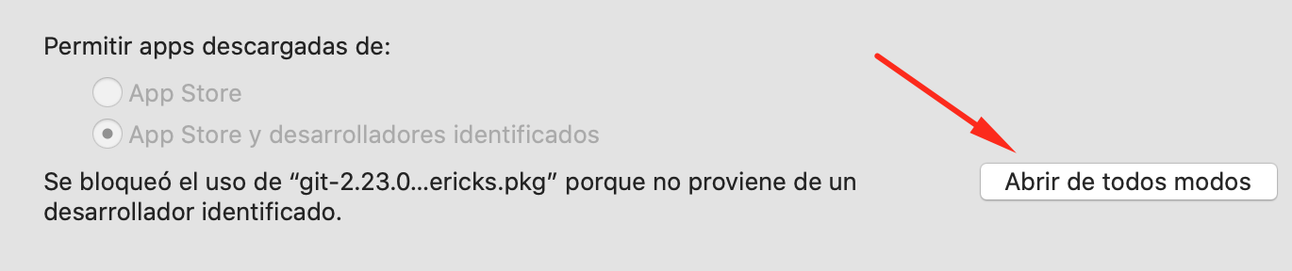
GIT: Instalación (Mac)
3
Van a “preferencias de sistema” → “seguridad” y encontrarás lo siguiente. Haz clic en “abrir de todos modos”.

Slide 16
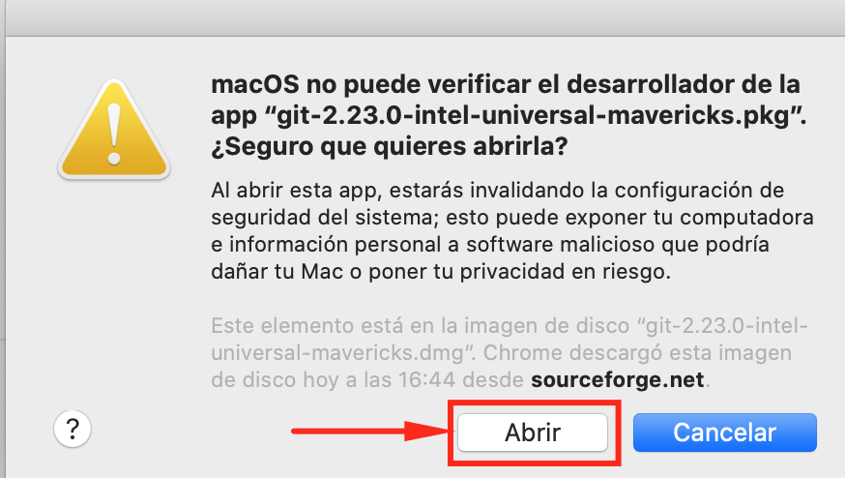
GIT: Instalación (Mac)
4
Un cartel más y clic en “Abrir”.

Slide 17
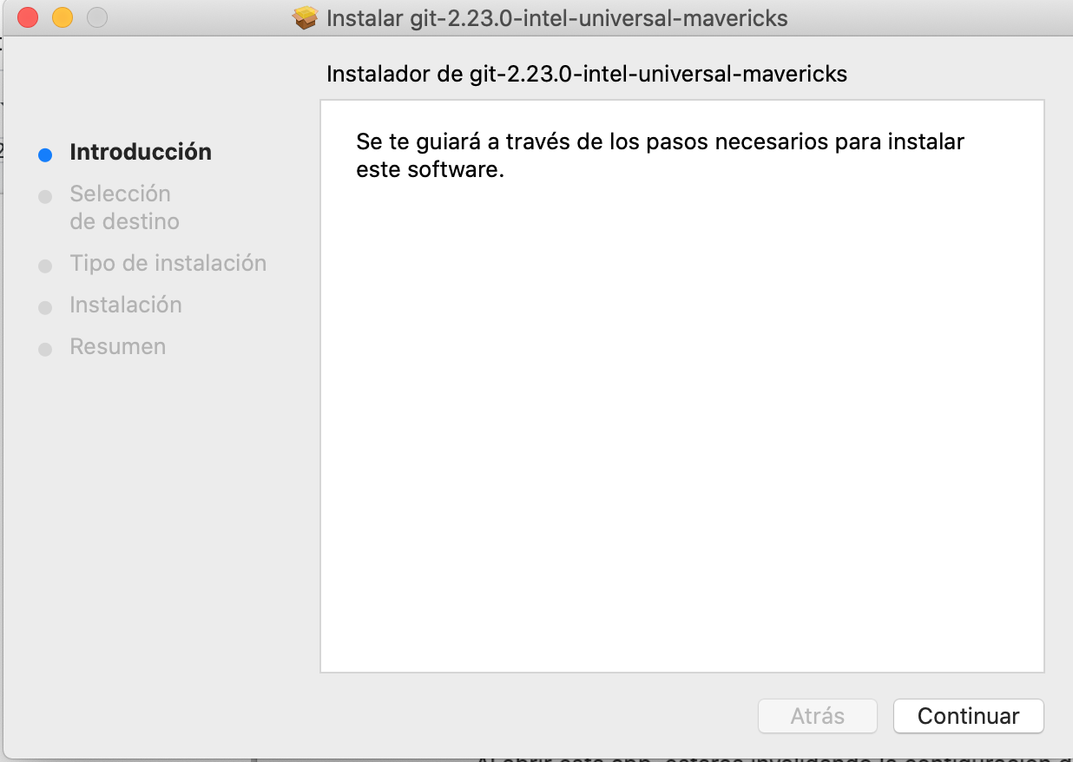
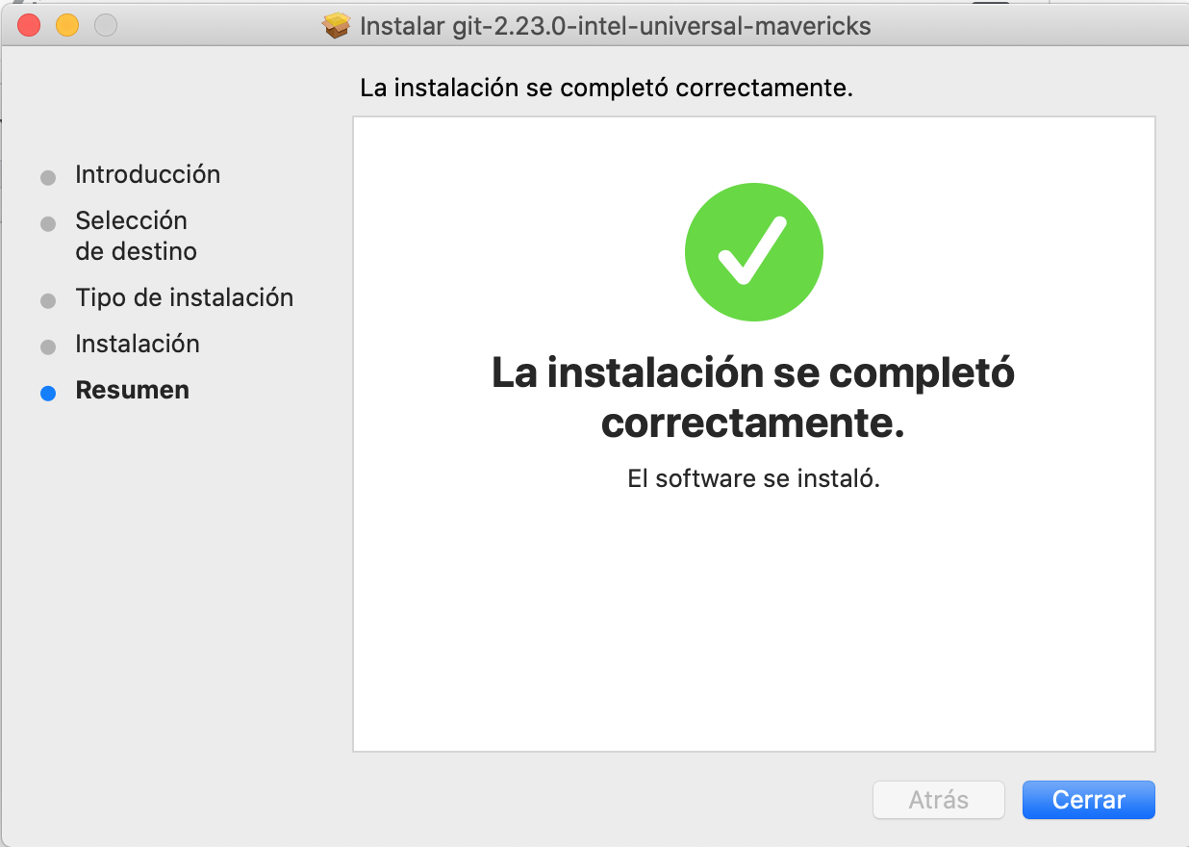
GIT: Instalación (Mac)
5
Instalador, hacen clic en continuar hasta que diga “La instalación se completó”.

Slide 18
Muchas gracias.

